Slide 1
Где зимуют птицы?

Slide 2
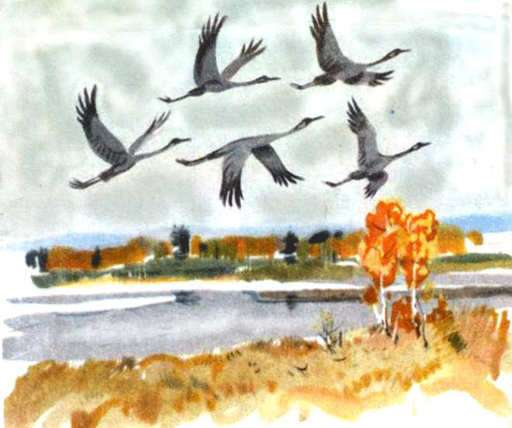
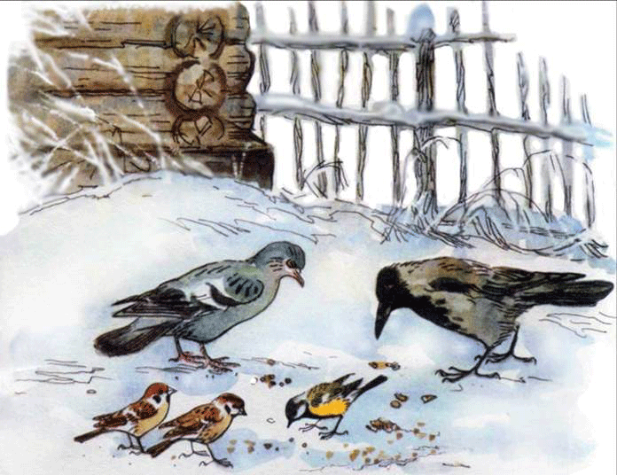
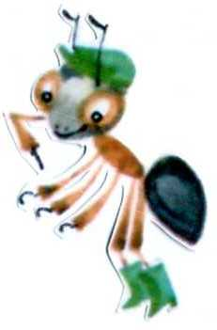
Всех птичек можно разделить на 2 большие группы: перелётные и зимующие.
ПТИЦЫ
ПЕРЕЛЕТНЫЕ
ЗИМУЮЩИЕ

Slide 3
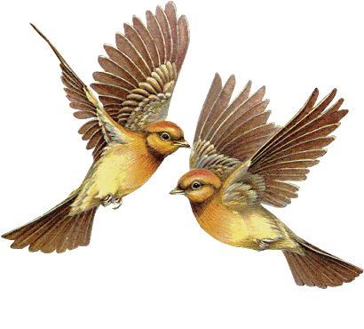
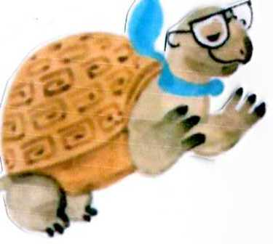
Потянулись гуси на далёкий юг.
Голоса их грустные ловит чуткий слух.
Пролетают мимо стороны лесной…
Возвращайтесь, милые! Будем ждать весной.

Slide 4
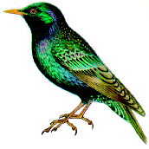
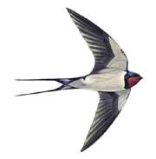
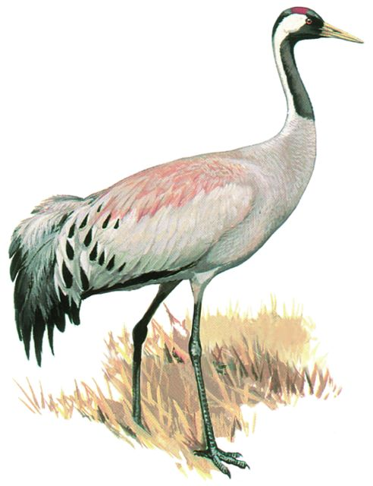
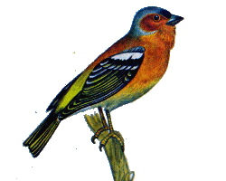
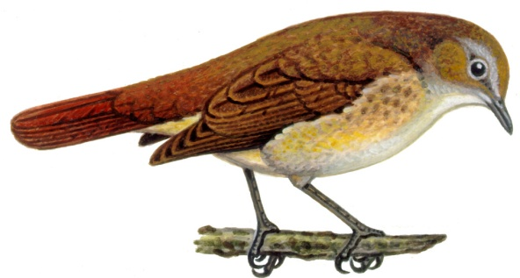
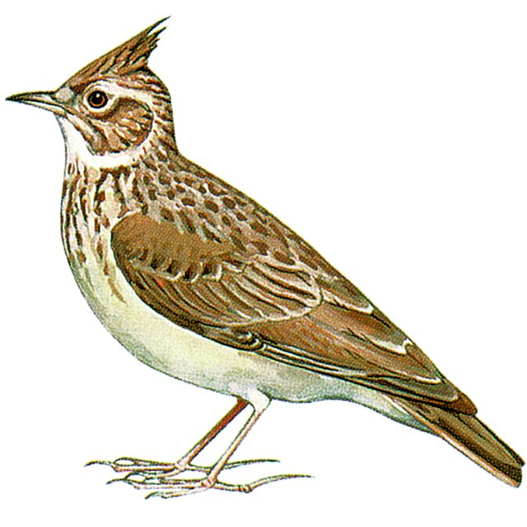
Давайте познакомимся с птицами, которые улетают на зиму в тёплые края. Весной они вновь возвращаются к нам. Это перелётные птицы.

Slide 5
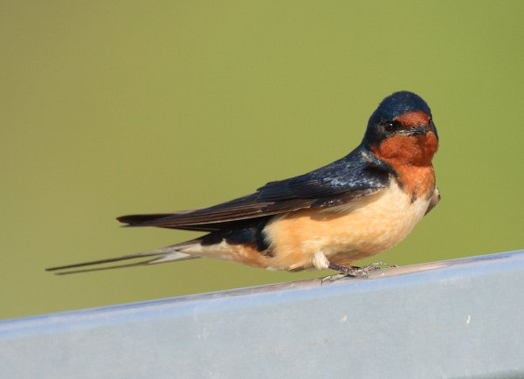
ласточка

Slide 6
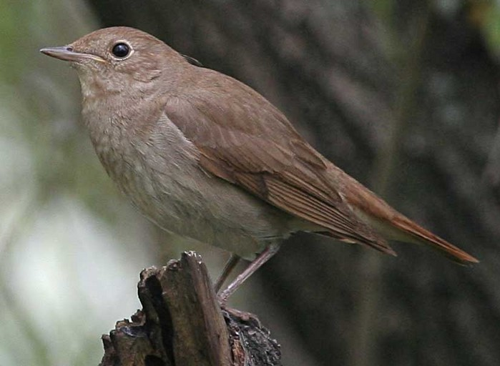
соловей

Slide 7
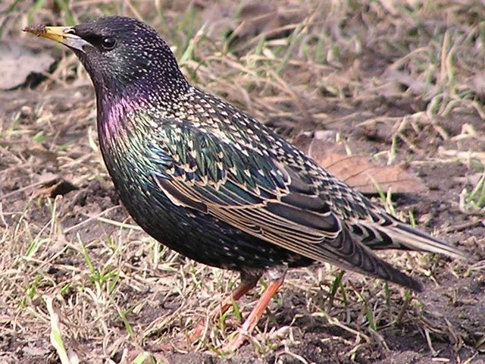
скворец

Slide 8
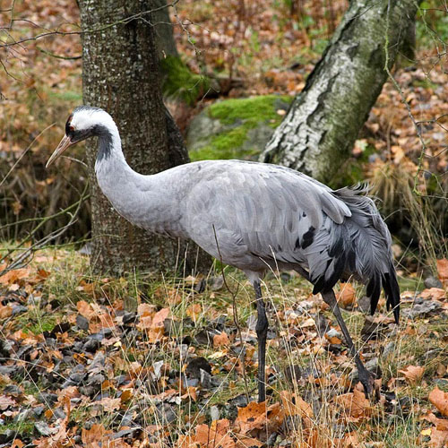
журавль

Slide 9
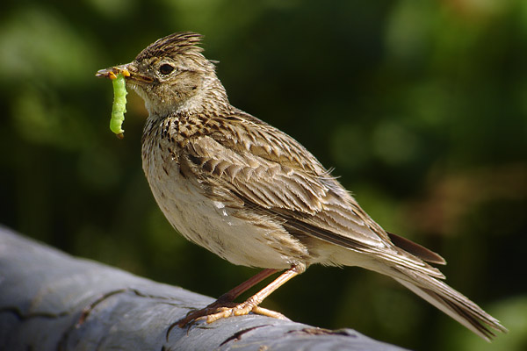
жаворонок

Slide 10
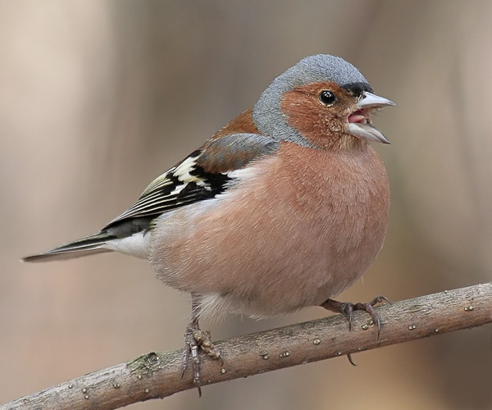
зяблик

Slide 11
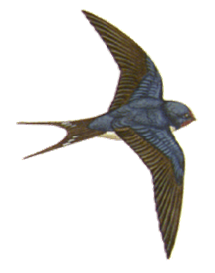
Рассмотрите рисунки и попробуйте догадаться, почему многие птицы улетают на зиму в тёплые края.

Slide 12
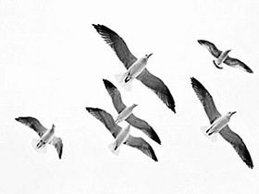
Улетают птицы не из-за холодов,
а из-за нехватки пищи, так как осенью исчезают насекомые, становится меньше ягод и семян растений.

Slide 13
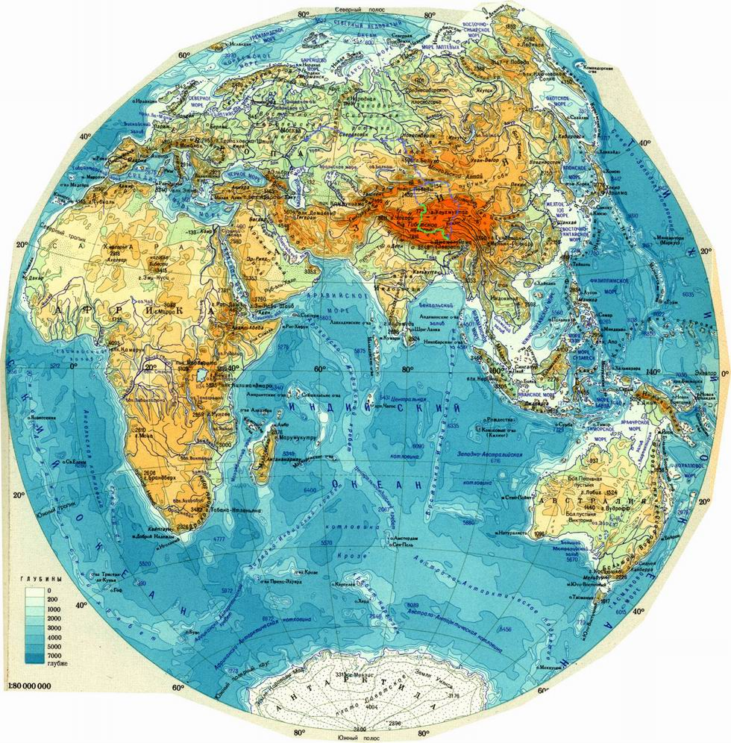

Slide 14
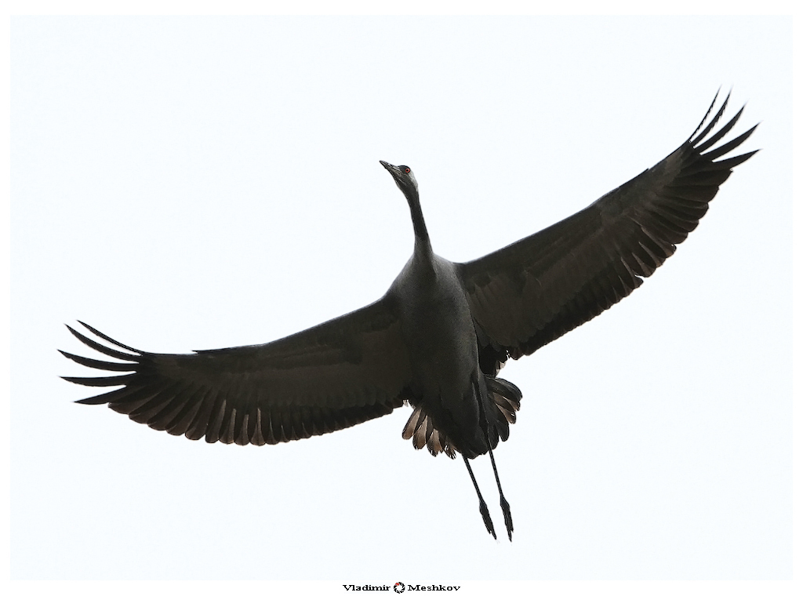

Slide 15
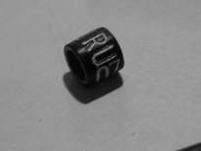
Где же зимуют перелётные птицы? Учёные узнали об этом, надевая на лапки птицам кольца. Подумайте, как эти кольца могли помочь учёным?

Slide 16
На каждом кольце свой номер и адрес,
где птица была окольцована; когда кто-то в
других странах встречал окольцованную птицу, он сообщал об этом. Так ученым удалось
узнать, где зимуют птицы.

Slide 17
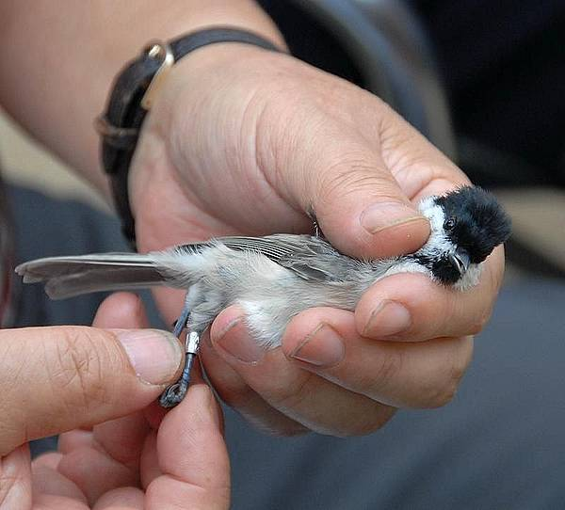

Slide 18
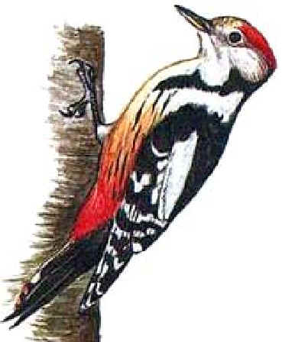
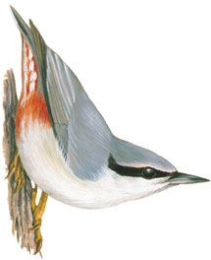
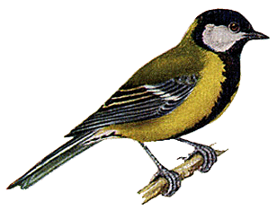
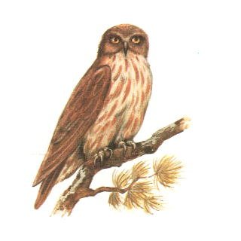
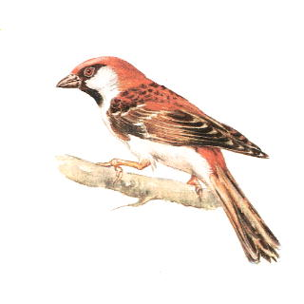
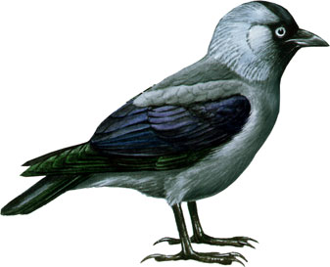
Давайте познакомимся с птицами, которые осенью никуда не улетают, зимуют в наших краях. Это зимующие птицы.
У них с осени образуется толстый слой подкожного жира, который помогает им переносить холод и голод.

Slide 19
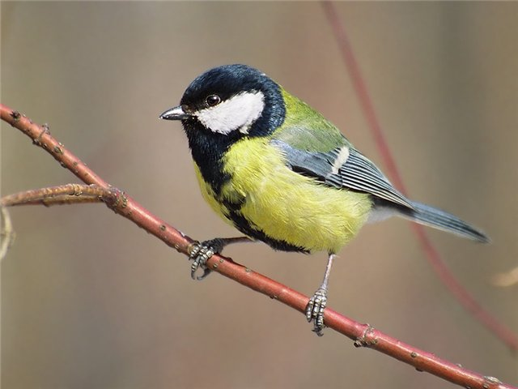
синица

Slide 20
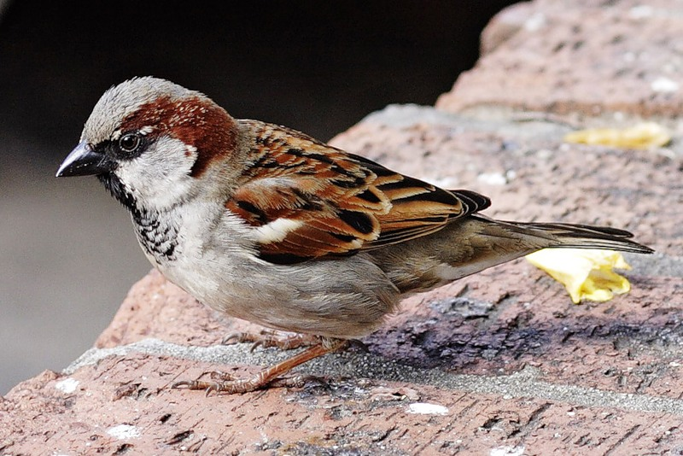
воробей

Slide 21
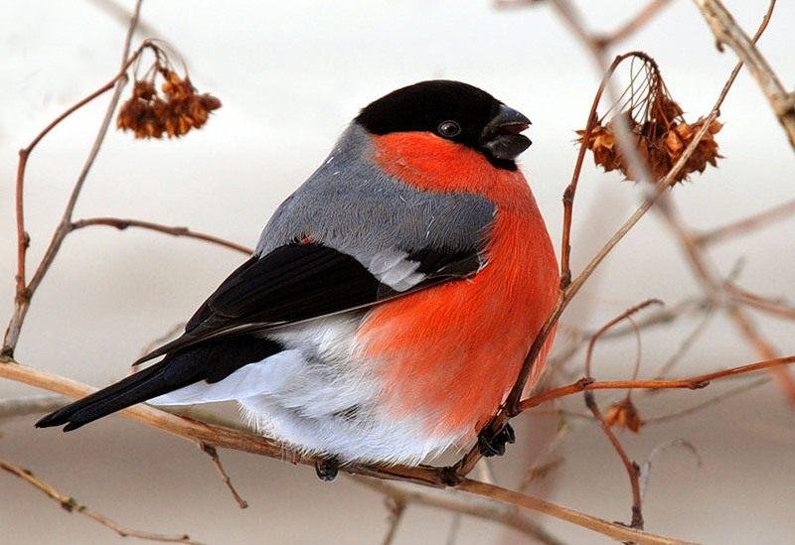
снегирь

Slide 22
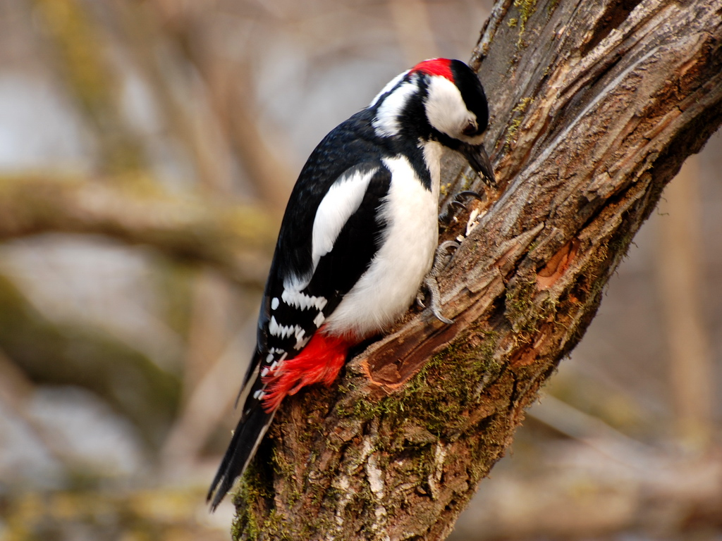
дятел
дятел

Slide 23
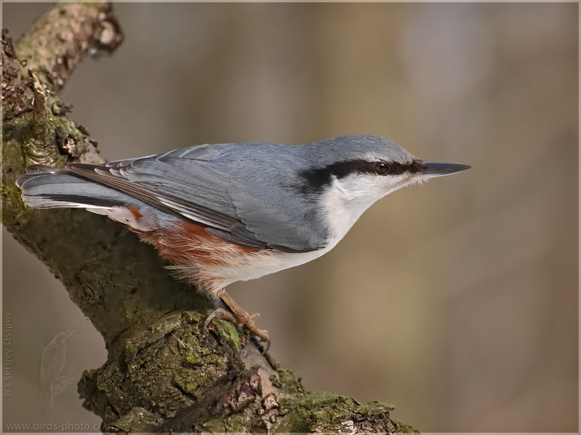
поползень

Slide 24
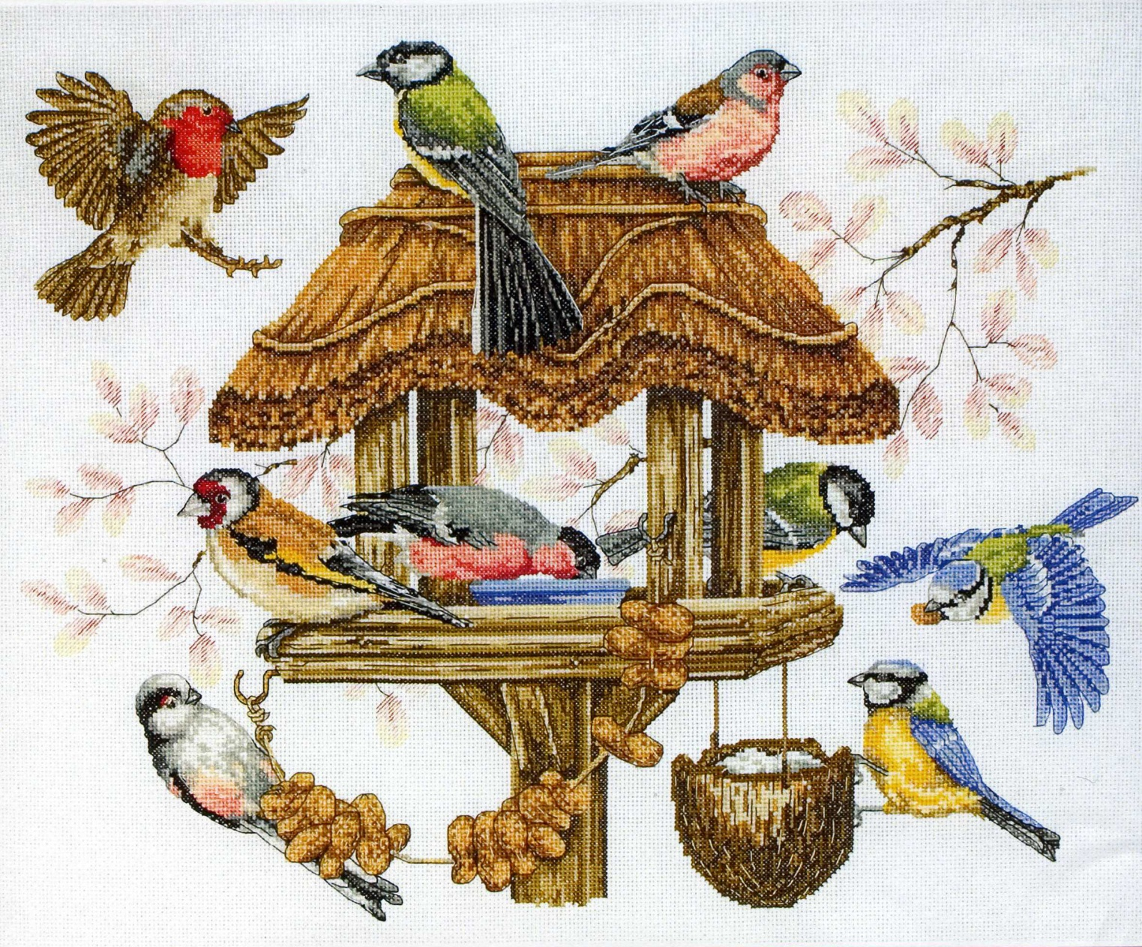
ЗИМНЯЯ СТОЛОВАЯ ДЛЯ ПТИЦ

Slide 25
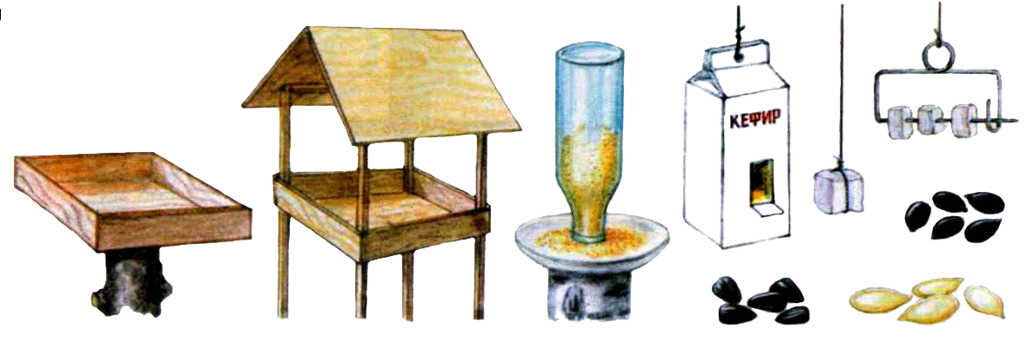
Давайте позаботимся о зимующих птицах!
ВИДЫ
КОРМУШЕК

Slide 26
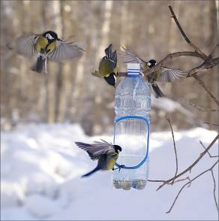
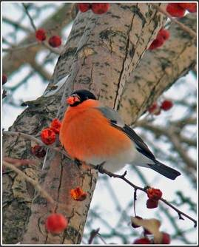
Покормите птиц зимой,
Пусть со всех концов
К вам слетятся, как домой,
Стайки на крыльцо.
Не богаты их корма
Горсть зерна нужна,
Горсть одна – и не страшна
Будет им зима.

Slide 28
М
О
Л
О
Д
Ц
Ы
!

